Slide 1

Bienvenue au
GROUPE MEDIA CONTACT
☻25 /05 /2021

Slide 2

RAPPORT CODIR S21
DIRECTION DES SYSTEMES D’INFORMATION

Slide 3


SOMMAIRE
TACHES REALISEES AU COURS DE LA SEMAINE REALISEE
SUPPORT IT DANS LES FILIALE LES FILIALE
SUIVI DU DEPLOIEMENT OUTIL OMNI+

Slide 4

I. TACHES REALISEES AU COURS DE LA SEMAINE

Slide 5
Mise en place de l’Architecture segmentée (en cours)
Supervision de la liaison SBIN
Monitoring des plateformes de production
Suivi liaison de backup SBIN;
Mise a jour Citrix a la demande du client
Support dans le cadre de l’installation de l’outil Omni plus (en cours)
WhatsApp Moov (Correction en cours)
Facebook Moov et GMC (OK, commentaire non supporté)
IVR de reception développé (Test a faire cette semaine)
Mise a jour des Plateformes production (Fiche de données de la FP 1 mise a disposition du support);
Support à la migration de la ligne SBIN vers une nouvelle plateforme technique coté SBIN (supervision et correction du disfonctionnement en cours)

Slide 6
10) Support aux utilisateurs et maintenance du parc informatique;
11) Accompagnement de l’IT dans les Filiale;

Slide 7
II. SUPPORT IT DANS LES FILIALES

Slide 8
Suivi des tickets techniques dans les filiales
TICKET EN INSTANCES DANS LES FILIALES
MCC AM | MISE EN PLACE DE SITE REDONDANT | En attente du retour de MTN
 | ECOUTE A DISTANCE | En cours
MC CI | ROUTAGE DE LA LIGFNE 2521000000 | Ok
AEJ | MISE A JOUR LICENCE | En attente du retour du support
MC GNB | ACCES OMNI + AU CLIENT | FAIT

Slide 9
III . SUIVI DEPLIEMENT OUTIL OMNI +

Slide 10
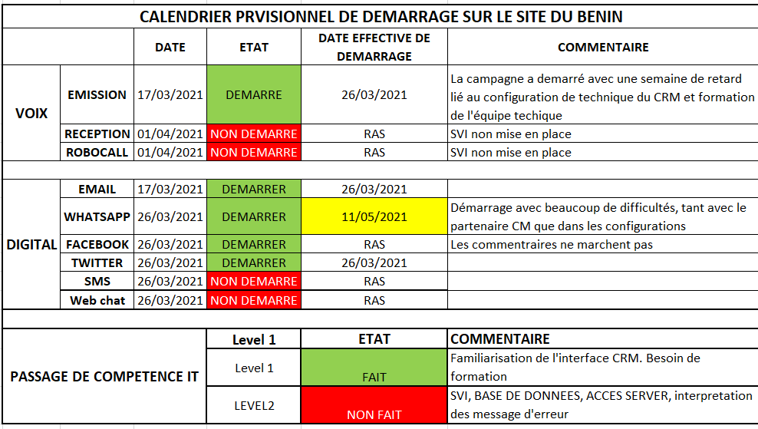

Slide 11
